Slide 1

PROJET 8 :
DÉPLOYEZ UN MODÈLE DANS LE CLOUD

Slide 2

I – LA Problématique :
2

Slide 3



PRÉPARER LE DÉPLOIEMENT D'une APPLICATION :
3

Slide 4





DES PHOTOS DE FRUITS (22688 images pour 131 variétés)
4

Slide 5


















DES FRUITS SOUS TOUS LES ANGLES
5

Slide 6



LA MISSION : CRÉER UNE PREMIÈRE CHAÎNE DE PREPROCESSING…
6

Slide 7

… DANS UN ENVIRONNEMENT BIG DATA
7

Slide 8

II – LE BIG DATA :
8

Slide 9







QU’EST-CE QUE LE BIG DATA ?
VARiÉTÉ
VÉRACITÉ
VITESSE
VALEUR
Volume
VARIABILITÉ
9

Slide 10






UNE SOLUTION :
Stockage
Calculs
10

Slide 11


MAIS UNE CONSÉQUENCE :
5 + 1 + 3 +2 + 8 + 1
5 + 1
3 + 2
8 + 1
6
5
9
20
11

Slide 12

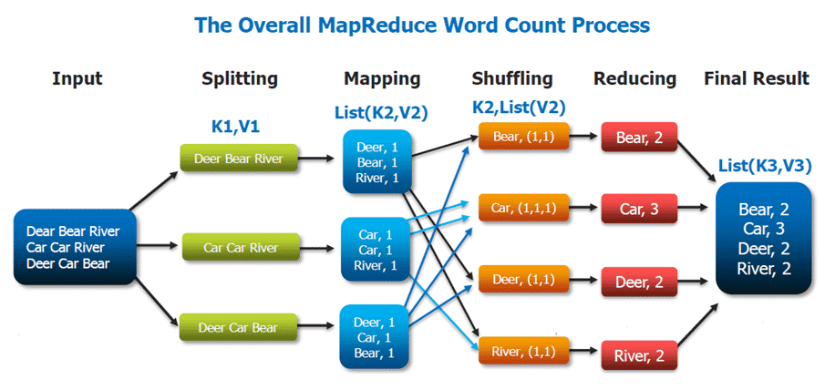
12

Slide 13

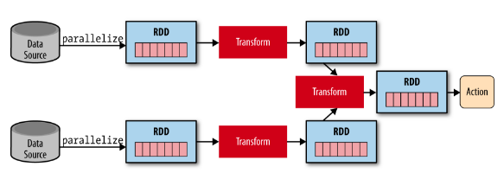
13

Slide 14

III – PréPARATION EN LOCAL :
14

Slide 15


DATABRICKS COMMUNITY EDITION
15

Slide 16
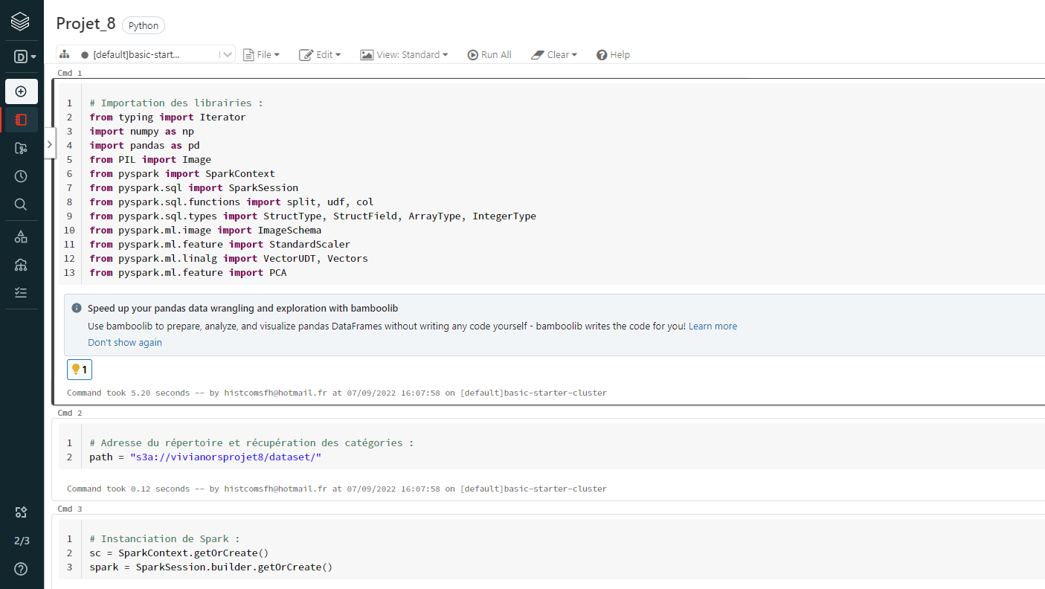
16

Slide 17




TEST DU CODE SUR LA PLATEFORME
Équivalent d’un test en local
sc = SparkContext.GetOrCreate()
spark = sparksession.Builder.GetOrCreate()
17

Slide 18





OPÉRATIONS EFFECTUÉES :
Dataframe Spark
Vectorisation
Récupération des images préprocessées (json et parquet)
Réduction de dimension (PCA)
Standardisation
18

Slide 19

IV – Déploiement sur le cloud :
19

Slide 20

CONTRAINTES DE COÛT :
20

Slide 21
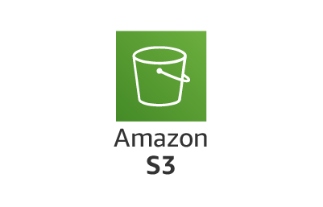

STOCKAGE DES IMAGES SUR S3
21

Slide 22


DATABRICKS AVEC AWS :
IMAGEs STOCKÉEs DANS le bucket s3
CODE EN PYSPARK databricks
(AWS edition)
SErVEUR de calcul EC2
STOCKAGE DU RÉSULTAT dans LE BUCKET S3
22

Slide 23
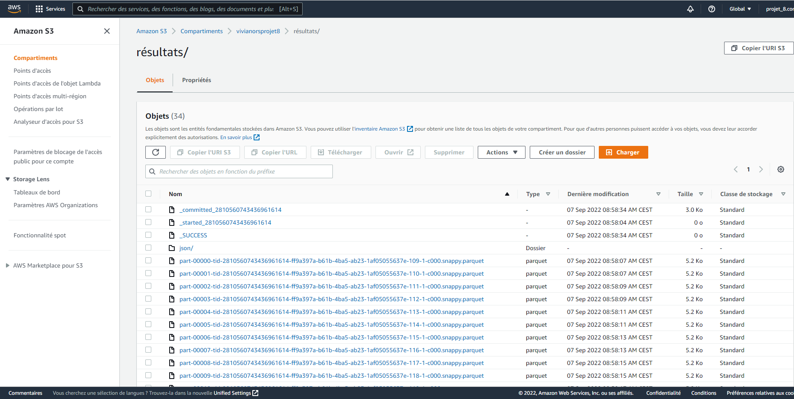
23

Slide 24

LIEN VERS Databricks :
https://dbc-50bf6d28-d57f.cloud.databricks.com/?o=22010014277780#notebook/566770589047517/command/566770589047518
24

Slide 25
LIEN VERS AWS :
https://s3.console.aws.amazon.com/s3/buckets/vivianorsprojet8?region=eu-west-1&tab=objects
25

Slide 26

V – AXE d’AMÉLIORATION ET CONCLUSION
26

Slide 27
CONSERVER LES DONNÉES :
<
POSSIBLE
27

Slide 28


CHOISIR UNE MEILLEURE APPROCHE :
<
(Vectorisation simple)
(CNN TRANSFER LEARNING)
POSSIBLE
28

Slide 29


RÉPONDRE AUX CONTRAINTES
+
+
=
+
29

Slide 30

CONCLUSION :
LES PREMIÈRES BRIQUES DU DÉPLOIEMENT SONT EN PLACE.
MAIS UN BON MODÈLE VA NÉCESSITER UN VÉRITABLE BUDGET…
ET CERTAINEMENT AUSSI DES RESSOURCES TECHNIQUES (ADMINISTRATEUR RÉSEAU).
les contraintes budgétaires et techniques ont pesé très fortement sur ce projet.
30

Slide 31
MERCI DE VOTRE ATTENTION !
31

